Slide 1
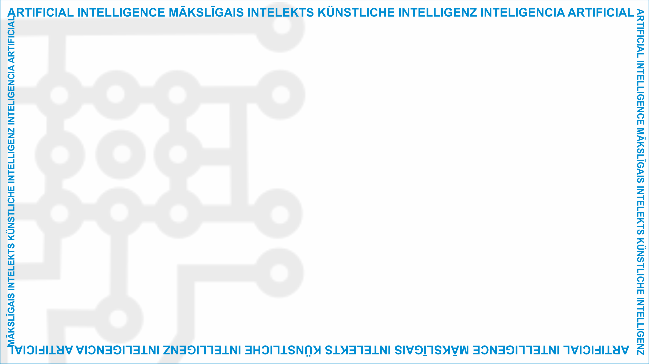
ArtIn Future – Mākslīgā intelekta ētiskie aspekti
Modulis: Ko dara MI?
Nodarbība: MI potenciāls
MI pozitīvā ietekme
Mērķa auditorija: 9. klases izglītojamie (14-15 gadi)
Izstrādātājs:
BEST Profesionālās tālākizglītības un individuālās apmācības institūts GmbH

Slide 2
MI potenciāls
Kopumā MI var ļaut cilvēcei attīstīties un uzlabot savu dzīvi un labklājību.
Ekonomiskie ieguvumi: MI var palielināt pasaules labklājību.
Tehniskie ieguvumi: MI var ne tikai palīdzēt cilvēkiem dzīvot efektīvi, atbrīvot viņus no atkārtotiem, monotoniem uzdevumiem, bet arī paveikt tādus uzdevumus, ko cilvēka prāts nespēj.
Sociālie ieguvumi: MI uzlabo mūsu labklājību un ļauj cilvēkiem pilnībā izbaudīt savas tiesības un brīvības.
Nodarbība
2.1 MI potenciāls
This project has been funded with support from the European Commission under the Erasmus+ Programme.
This publication reflects the views only of the author, and the Commission cannot be held responsible for any
use which may be made of the information contained therein. (2020-1-DE02-KA226-VET-00813)

Slide 3
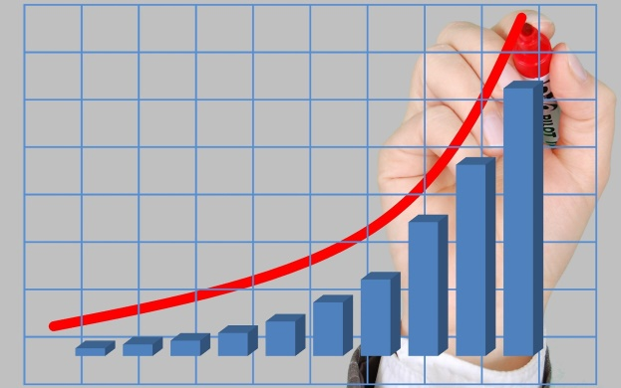
MI ekonomiskais potenciāls
MI tehnoloģiju izmantošana sniegs ieguvumus uzņēmumiem. PwC veiktais pētījums liecina, ka, pateicoties MI, visas tautsaimniecības nozares palielinās savu peļņas daļu vismaz par 10%.
2.1 MI potenciāls
Avots: https://pixabay.com/de/illustrations/profite-einnahmen-gesch%c3%a4ft-1953616/
This project has been funded with support from the European Commission under the Erasmus+ Programme.
This publication reflects the views only of the author, and the Commission cannot be held responsible for any
use which may be made of the information contained therein. (2020-1-DE02-KA226-VET-00813)

Slide 4
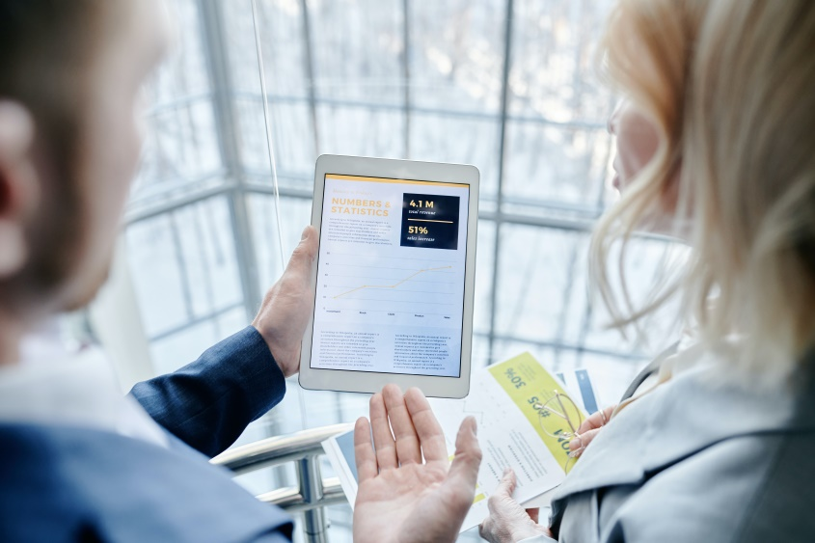
MI ekonomiskais potenciāls
Nozares, kas gūtu vislielāko labumu, ir mazumtirdzniecības, vairumtirdzniecības, izmitināšanas un ēdināšanas pakalpojumi. Paredzams, ka peļņas pieaugums šeit būs 15%.
2.1 MI potenciāls
Avots : https://www.pexels.com/photo/a-person-showing-a-woman-his-tablet-7109176/
This project has been funded with support from the European Commission under the Erasmus+ Programme.
This publication reflects the views only of the author, and the Commission cannot be held responsible for any
use which may be made of the information contained therein. (2020-1-DE02-KA226-VET-00813)

Slide 5
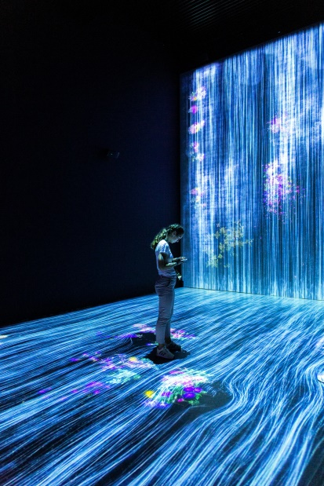
MI tehniskais potenciāls
MI spēj analizēt lielu datu apjomu un noteikt likumsakarības starp šiem informācijas blokiem. Mi tehnoloģijas var mums palīdzēt paaugstināt mūsu zināšanu un prasmju robežas.
2.1 MI potenciāls
Avots : https://unsplash.com/photos/hJ5uMIRNg5k
This project has been funded with support from the European Commission under the Erasmus+ Programme.
This publication reflects the views only of the author, and the Commission cannot be held responsible for any
use which may be made of the information contained therein. (2020-1-DE02-KA226-VET-00813)

Slide 6
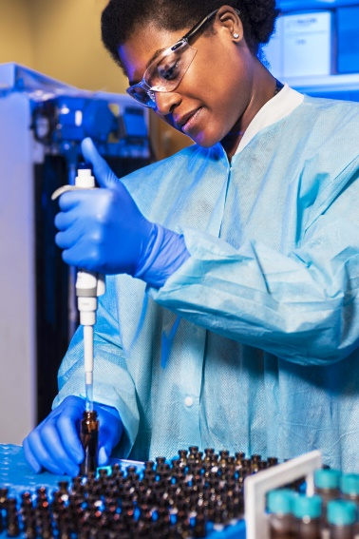
MI tehniskais potenciāls
Piemēram, MI veselības aprūpes sistēmā var palīdzēt ārstiem diagnosticēt slimības un noteikt ārstēšanu, kā arī var viņiem palīdzēt sarežģītu operāciju veikšanā. MI potenciāli varētu palielināt cilvēka paredzamo dzīves ilgumu.
2.1 MI potenciāls
Avots : https://unsplash.com/photos/_N7I1JyPYJw
This project has been funded with support from the European Commission under the Erasmus+ Programme.
This publication reflects the views only of the author, and the Commission cannot be held responsible for any
use which may be made of the information contained therein. (2020-1-DE02-KA226-VET-00813)

Slide 7
MI sociālais potenciāls
MI var pozitīvi ietekmēt arī mūsu labklājību. Piemēram, tā vietā, lai gaidītu pierakstīšanos pie ārsta pa tālruni, tiešsaistes asistents (čatbots), kas ir pieejams 24 stundas diennaktī, var ļaut pacientam ātri pierakstīties uz vizīti un izvairīties no stresa aizņemtas līnijas dēļ.
2.1 MI potenciāls
Avots : https://www.pexels.com/photo/unrecognizable-happy-people-jumping-in-sunset-6152103/
This project has been funded with support from the European Commission under the Erasmus+ Programme.
This publication reflects the views only of the author, and the Commission cannot be held responsible for any
use which may be made of the information contained therein. (2020-1-DE02-KA226-VET-00813)

Slide 8
MI sociālais potenciāls
Labumu var gūt arī ārsta prakses personāls. Ar MI palīdzību viņi var kļūt vēl produktīvāki, strādāt efektīvāk un darbā izjust zemāku stresa līmeni.
2.1 MI potenciāls
Avots : https://www.pexels.com/photo/two-women-with-headsets-working-as-call-center-agents-8867382/
This project has been funded with support from the European Commission under the Erasmus+ Programme.
This publication reflects the views only of the author, and the Commission cannot be held responsible for any
use which may be made of the information contained therein. (2020-1-DE02-KA226-VET-00813)

Slide 9
MI potenciāls
Vai jums ir bijusi pozitīva pieredze ar MI?
Vai jūs varētu par to pastāstīt saviem klasesbiedriem?
2.1 MI potenciāls
Avots : https://www.pexels.com/photo/woman-sharing-her-presentation-with-her-colleagues-3153198/
This project has been funded with support from the European Commission under the Erasmus+ Programme.
This publication reflects the views only of the author, and the Commission cannot be held responsible for any
use which may be made of the information contained therein. (2020-1-DE02-KA226-VET-00813)

Slide 10
Individuālais uzdevums
Turpināsim apgūt zināšanas par MI potenciālu. Izvēlieties MI darbinātu tehnoloģiju un izpētiet, kā tā izmanto mākslīgo intelektu, lai uzlabotu mūsu dzīvi.
2.1 MI potenciāls
Avots : https://www.pexels.com/photo/woman-touching-a-black-miniature-robot-toy-8566453/
This project has been funded with support from the European Commission under the Erasmus+ Programme.
This publication reflects the views only of the author, and the Commission cannot be held responsible for any
use which may be made of the information contained therein. (2020-1-DE02-KA226-VET-00813)

Slide 11
Individuālais uzdevums
Izceliet dažādus izvēlētā MI ētiskos ieguvumus.
Piemēram, gājēju pārejas visā pasaulē ir atšķirīgas. ASV gājēju pārejas iezīmēšanai izmanto zebras rakstu. Savukārt Lielbritānijā tiek lietota punktēta līnija. Google datu zinātnieki apmāca MI pakalpojumā Google Maps, lai tas varētu atpazīt dažāda veida gājēju pāreju marķējumus un rādītu gājējiem precīzus maršrutus, kā viņiem sasniegt galamērķi.
Vai MI var nodrošināt, ka mēs dzīvojam drošā pasaulē?
Vairāk informācijas: https://blog.google/products/maps/google-maps-101-ai-power-new-features-io-2021/
2.1 MI potenciāls
This project has been funded with support from the European Commission under the Erasmus+ Programme.
This publication reflects the views only of the author, and the Commission cannot be held responsible for any
use which may be made of the information contained therein. (2020-1-DE02-KA226-VET-00813)

Slide 12
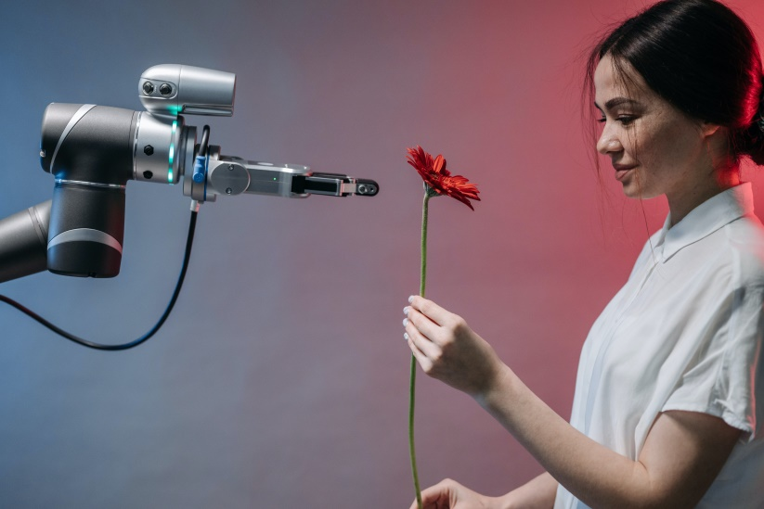
Jautājumi vai komentāri?
2.1 MI potenciāls
Avots : https://www.pexels.com/photo/man-people-woman-girl-8438969/
This project has been funded with support from the European Commission under the Erasmus+ Programme.
This publication reflects the views only of the author, and the Commission cannot be held responsible for any
use which may be made of the information contained therein. (2020-1-DE02-KA226-VET-00813)

Slide 13
Viela pārdomām
Vai jūsu viedoklis par MI ir mainījies? Ja jā, tad kā?
Kā jūs novērtētu MI potenciālu? Vai jūs domājat, ka tas krasi mainīs pasauli, vai arī tikai to nedaudz uzlabos?
2.1 MI potenciāls
This project has been funded with support from the European Commission under the Erasmus+ Programme.
This publication reflects the views only of the author, and the Commission cannot be held responsible for any
use which may be made of the information contained therein. (2020-1-DE02-KA226-VET-00813)

Slide 14
Padziļinātai lasīšanai
Papildu informācija par ieguvumiem no MI:
Kā gūt labumu no MI: https://www.iotforall.com/8-helpful-everyday-examples-of-artificial-intelligence
Ieguvumi no MI ekonomikai un sabiedrībai: https://hackr.io/blog/benefits-of-artificial-intelligence
7 MI ieguvumi: https://interestingengineering.com/7-ways-ai-will-help-humanity-not-harm-it
Lai iegūtu plašāku priekšstatu par MI radītajiem ieguvumiem un riskiem:
Organizācijas Brookings Institution raksts par to, kā MI pārveido pasauli: https://www.brookings.edu/research/how-artificial-intelligence-is-transforming-the-world/
2.1 MI potenciāls
This project has been funded with support from the European Commission under the Erasmus+ Programme.
This publication reflects the views only of the author, and the Commission cannot be held responsible for any
use which may be made of the information contained therein. (2020-1-DE02-KA226-VET-00813)

Slide 15
Projekta mājaslapa: www.ai-future-project.eu
Facebook lapa: facebook.com/artin-future

